Slide 1

BÀI THUYẾT TRÌNH
S
P
C
K

Slide 2
BÀI THUYẾT TRÌNH
N
A
M
E

Slide 3
BÀI THUYẾT TRÌNH SẢN PHẨM CUỐI KHOÁ
Cre : Ngô Gia Bảo

Slide 4
BÀI THUYẾT TRÌNH SẢN
PHẨM CUỐI KHOÁ
Cre : Ngô Gia Bảo

Slide 5
Giới Thiệu Sản phẩm :
Giới thiệu
Trình bày
Ý tưỡng
Hạn chế
Lí do & Lợi ích
Trả lời câu hỏi
Quá trình
Tổng kết

Slide 6

Giới thiệu
Họ và Tên : Ngô Gia Bảo
Tuồi: 14
Học tập tại: Trường Thcs Lê Tấn Bê : Cơ sỡ Mind X đường số 1
Sản phẩm : Web bán hoa
Ý tưỡng

Slide 7
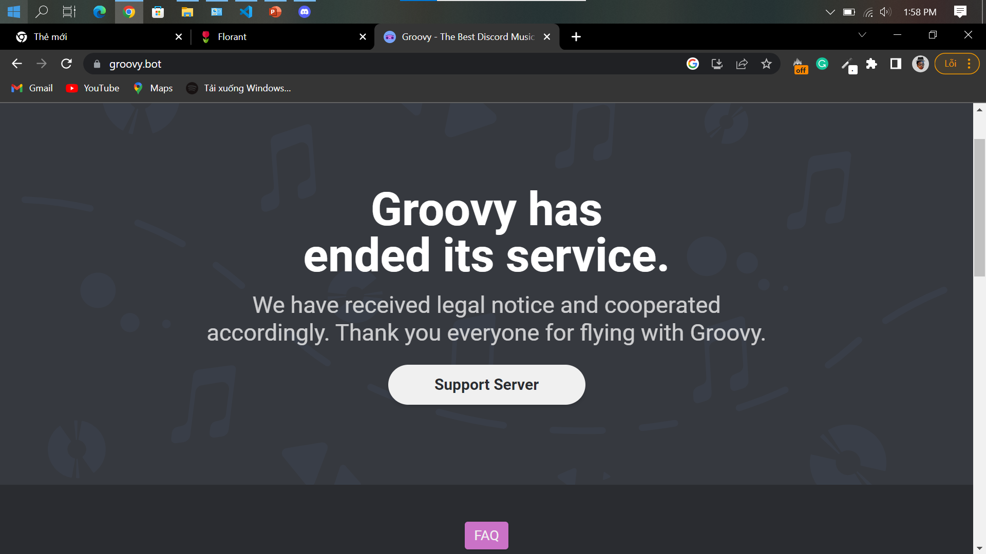
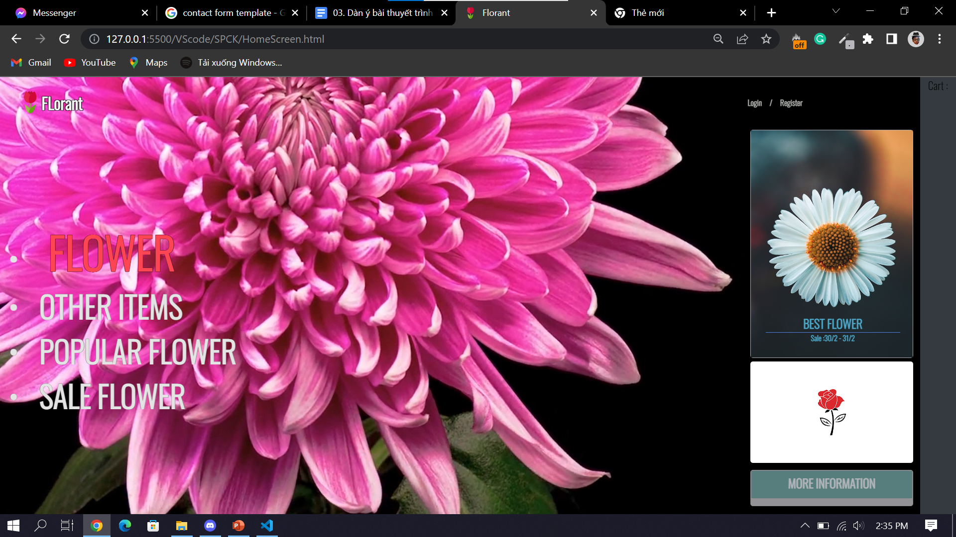
Ý tưỡng
Z
Ý tưỡng :
Ý tưỡng của em lấy từ Tựa game em rất thích chơi “ VALORANT”
Em thấy nó giao diện khá dễ thực hiện/ thấy những giao diện trong game khá thích hợp để tạo 1 trang web bán hoa
Lí do & Lợi ích

Slide 8
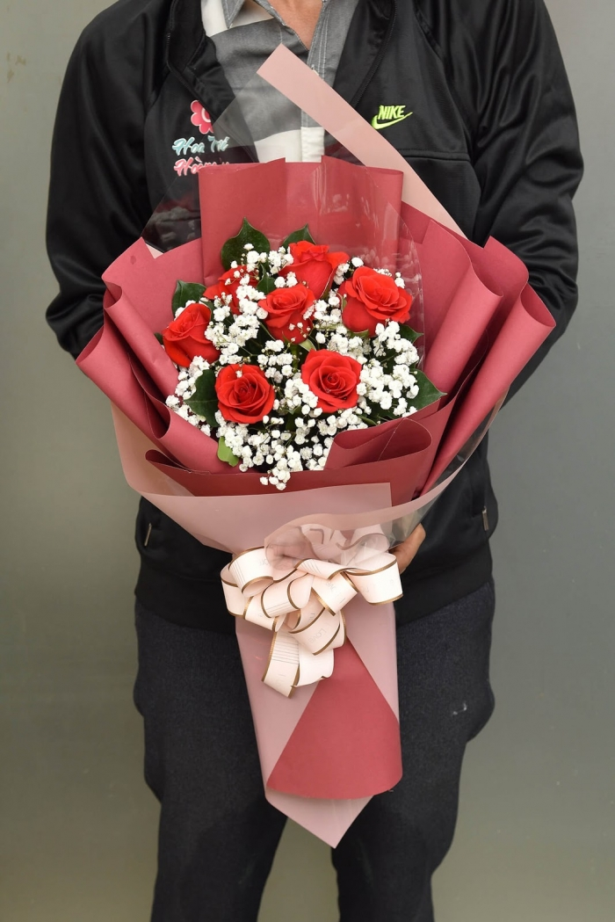
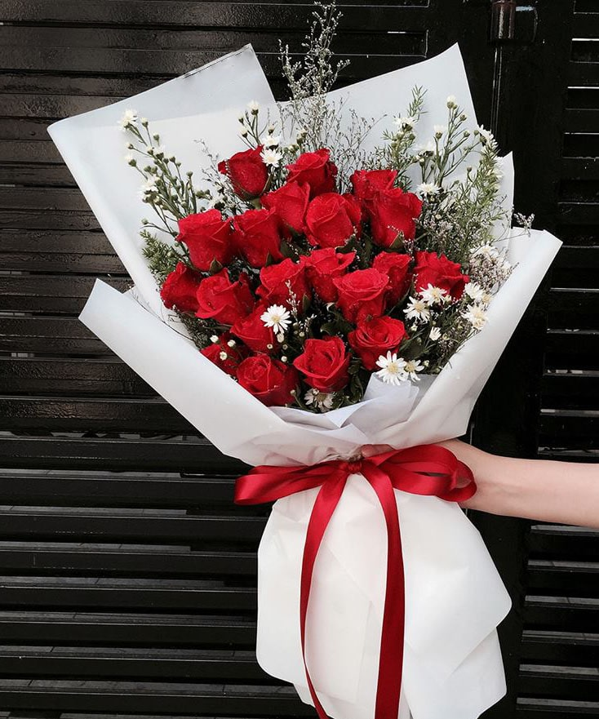
Lí do & Lợi ích
Nhận thấy 8/3 mọi người có nhu cầu mua hoa nhưng lại ko biết mua ở đâu là uy tín.
Phần lớn mọi người thường muốn mua những bông hoa tươi là nhanh chóng.
Sản phẩm của em được tạo ra nhằm đáp ứng những nhu cầu trên
Quá Trình

Slide 9
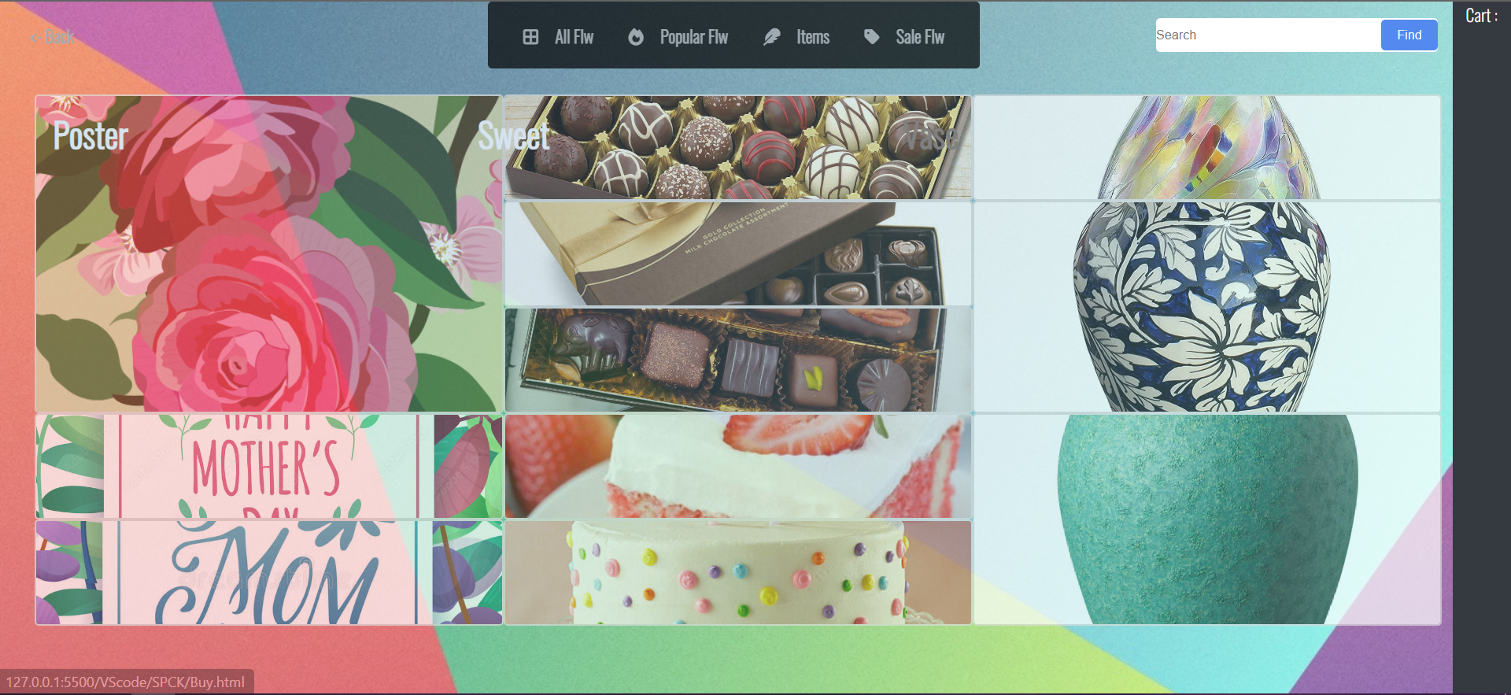
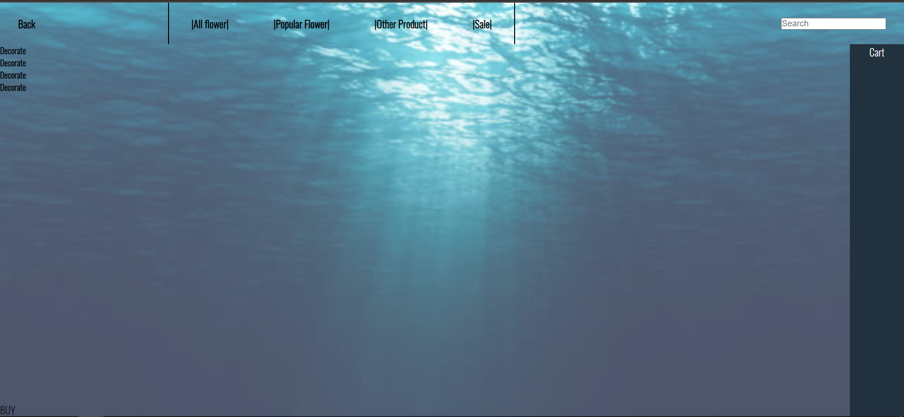
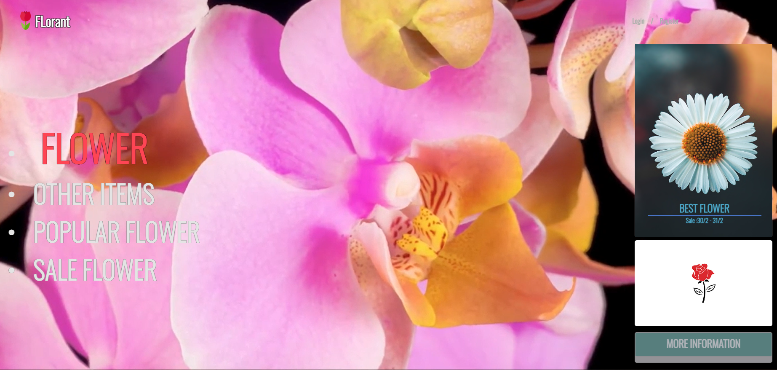
Quá Trình
Cuối Tháng 1
11/2/2023 - 19/2/2023
4/2/2023
25/2/2023 - 5/3/2023
Trình bày

Slide 10
Trình bày
Sau đây em mời các Thầy cô xem sản phẩm
Hạn chế

Slide 11
Trình bày
Hạn chế

Slide 12

Hạn chế
Giao diện chưa được đẹp
Hạn chế :
Có nhiều tính năng chỉ mang tính chất trang trí
Chưa thực sự mua bán
Trả lời câu hỏi

Slide 13
Trả lời câu hỏi
Phần trình bày của em đã hết mời các ban giảm khảo nhận xét và đưa ra câu hỏi
Tổng kết

Slide 14
Tổng kết
Cảm ơn mọi người đã lắng nghe

